Slide 1

الخليل بن أحمد الفراهيدي
عبـقري الـلغة و مـهندس الـعروض
أعداد الطلبة:
١- علي سعد محمد
٢- ذوالفقار عبدالحسن عبد
٣ - نرجس اسعد خنجر
اشراف الدكتور : محمد عبد الحسين

Slide 2
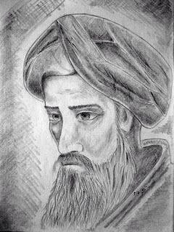
حياته ونشأته :-
هو خليل بن احمد بن عمرو بن تميم الفراهيدي الأزدي
ولادته :
ولد عام 100 هـ / 718 م في عمان ونشا في البصرة .
وفاته :
توفي سنة 170 هـ / 786 م .
عاش الفراهيدي في العصر العباسي , وهو من تلامذة عبد الله بن ابي اسحاق وتأثر بكبار علماء اللغة في البصرة , مثل سيبويه الذي تتلمذ على يده .

Slide 3
النشأة والخلفية:
وُلِد خليل في بيئة غنية بالعلوم والشعر؛ حيث تأثر بالأدب العربي منذ نعومة أظفاره.
نشأ في فترة شهدت ازدهار الحضارة الإسلامية وتنامي الاهتمام بالدراسات اللغوية.
العوامل المؤثرة في حياته:
البيئة الثقافية والدينية التي احتضنت العلم والمعرفة.
التواصل مع العلماء والأدباء الذين ساهموا في تشكيل ذوقه العلمي والأدبي.

Slide 4
انجازات
تحليل النصوص الأدبية والنقد
علم العروض
المعجمات الأولى
أسس علم الصرف
وضع الخليل بن أحمد نظامًا علميًّا لوزن الشعر العربي، وقسّم الأوزان إلى خمسة عشر بحرا شعريًّا ، وربطها بحركات الإعراب
حلل الفروق الدقيقة بين المترادفات (مثل: الضحك ضد الابتسام)، وربط بين اللغة والاجتماع.
ألّف "كتاب العين" ، أول معجم عربي يُرتب حسب مخارج الحروف (من الحرف الأثقل إلى الأخف)، وشرح أصول الكلمات ومشتقاتها
درس التغيرات الصوتية في الكلمات (تسكين الحروف أو تحريكها) وأسس قواعد تصريف الأفعال والأسماء.

Slide 5
مؤلفاته
كتاب القضاء في اللغة
كتاب التمييز بين المترادفات
كتاب الصرف
كتاب العروض
كتاب العلل
كتاب العين

Slide 6

كتاب العين
يُعدّ «كتاب العين» من أهم إنجازاته، حيث يُعتبر المعجم الأول الذي جمع بين الترتيب المنهجي للكلمات وتنظيم الحروف بشكل علمي.
أسس الكتاب مبادئ البحث اللغوي الذي اعتمد عليه العلماء في تأليف المعاجم اللاحقة.
ساهم في تحسين كيفية فهم العلاقة بين الكلمات وجذورها، مما أثرى اللغة العربية وساهم في تعزيز قدرتها التعبيرية.
ظل «كتاب العين» مرجعية أساسية في الدراسات اللغوية لفترة طويلة، واستُلهم منه نهج العديد من العلماء والمؤلفين فيما بعد.

Slide 7
الإرث الفكري:
ترك خليل بن أحمد إرثاً علمياً عميقاً لا يزال يدرس ويُحتذى به في مناهج اللغة العربية.
تأثيره يظهر جلياً في أساليب البحث اللغوي والأنظمة التصنيفية في المعاجم.
التأثير المعاصر:
ما زالت الدراسات والمؤتمرات الأكاديمية تناقش أفكاره وإسهاماته.
تُدرّس بعض من مبادئه في الجامعات كمؤشر على روعة منهجيته وسيرته العلمية.

Slide 8
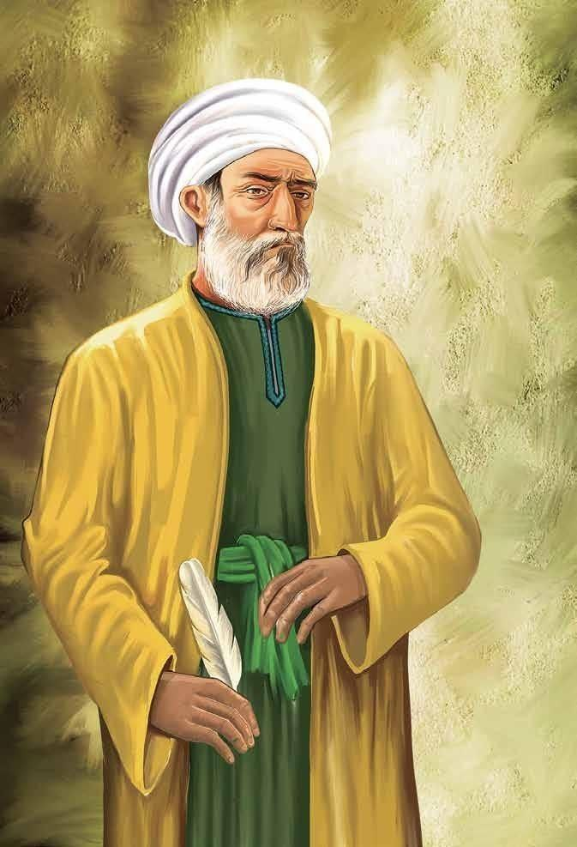
أهمية الابتكار في تطوير اللغة العربية
تشكل جهود العلماء العرب مثل الخليل بن أحمد الفراهيدي الأساس الذي بُنيت عليه تطورات اللغة العربية لاحقاً.
الابتكار اللغوي لا يقتصر على الماضي، بل يستمر في العصر الحديث عبر تطوير معاجم رقمية وبرمجيات لمعالجة اللغة العربية.
دور التكنولوجيا أصبح محورياً في الحفاظ على اللغة العربية وتعزيز استخدامها في المنصات العالمية.
تسعى المؤسسات الأكاديمية اليوم إلى دمج تقنيات الذكاء الاصطناعي في تعليم اللغة العربية وفهم النصوص وتحليلها.
من الضرورة دعم البحث العلمي في علوم اللغة لضمان تطورها ومواكبتها لمتطلبات العصر الحديث.

Slide 9
شكرا

